Slide 1
Русская культура XIV – XV вв.

Slide 2
Архитектура

Slide 3
Новгород

Slide 4
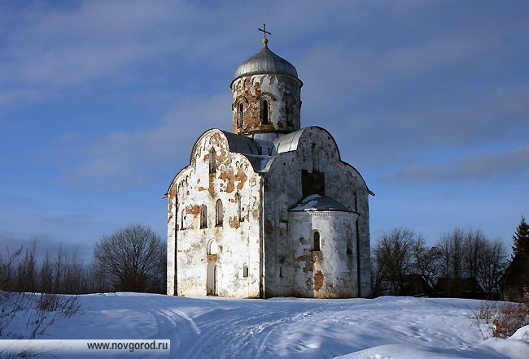
Церковь Николы на Липне (1292 - 1294)

Slide 5
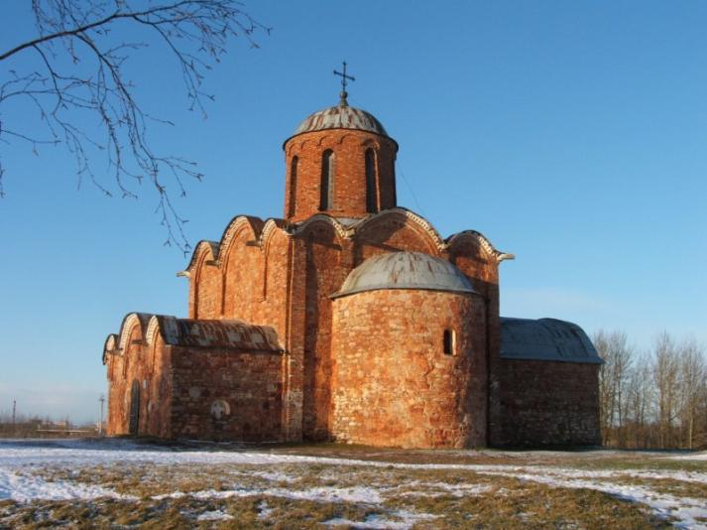
Церковь Преображения (Спаса на Ковалеве) 1345г.

Slide 6
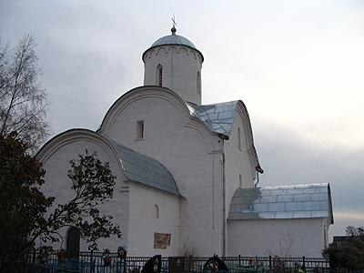
Церковь Успения на Волотовом поле (1352)

Slide 7
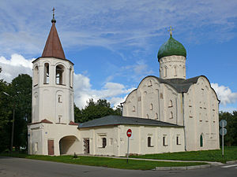
Церковь Фёдора Стратилата на Ручью (1360-1361)

Slide 8
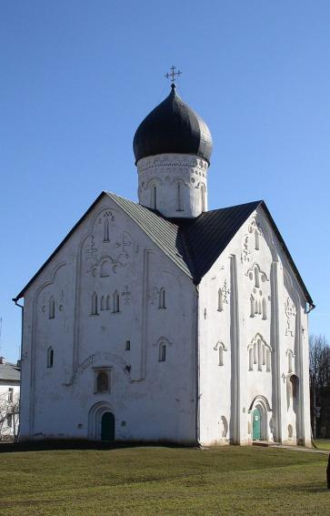
Церковь Спаса Преображения на Ильине улице (1374)

Slide 9
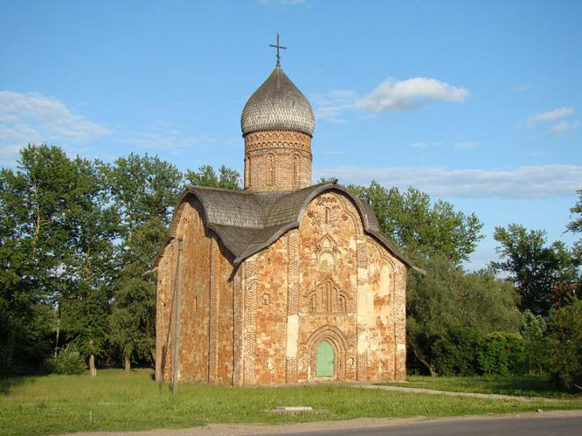
Церковь Петра и Павла в Кожевниках (1406)

Slide 10
Москва

Slide 11
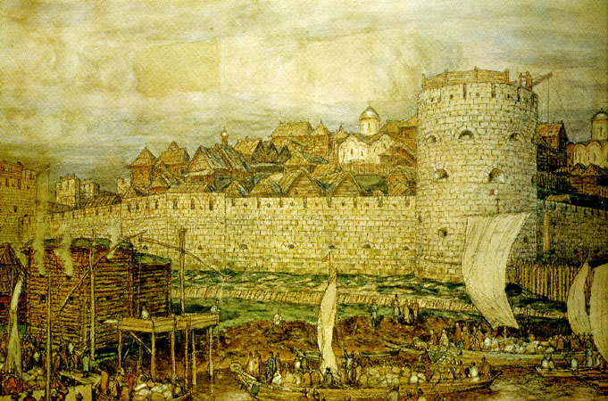
Белокаменный кремль (1367)

Slide 12
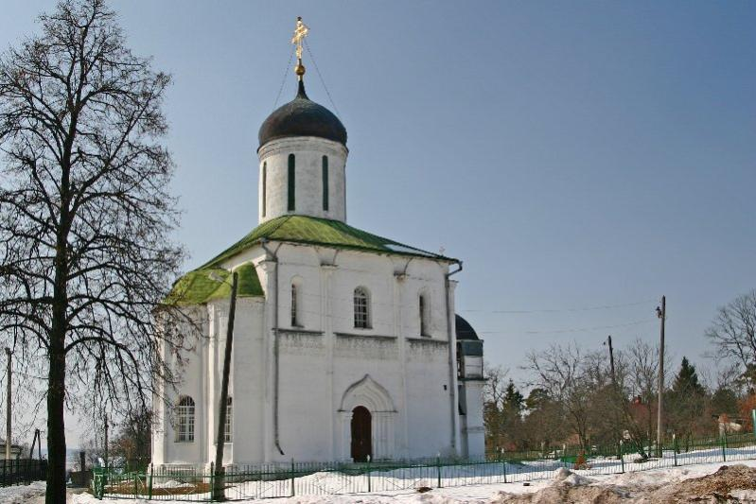
Успенский собор на Городке (построен на рубеже XIV - XV вв.)

Slide 13
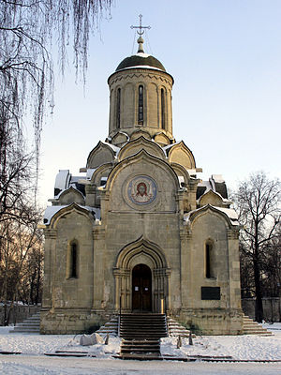
Спасский собор Андроникова монастыря (1420-1425)

Slide 14
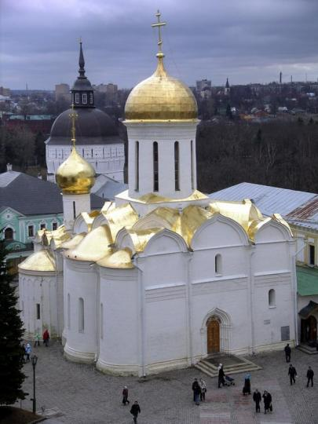
Троицкий собор Троице-Сергиева монастыря (1422-1423)

Slide 15
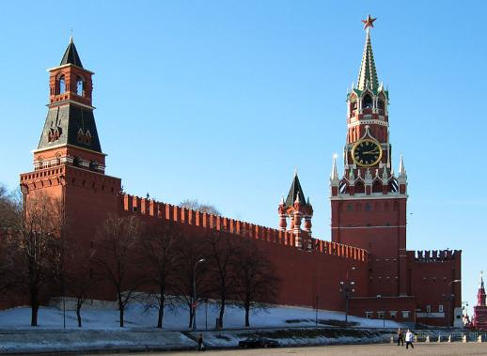
Московский Кремль (1485 - 1516)
Архитекторы:
Антон Фрязин
Марко Фрязин
Пьетро Антонио Солари
Алевиз Фрязин Старый

Slide 16
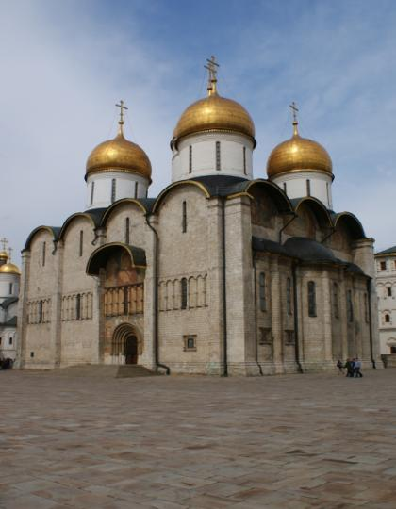
Успенский собор Московского Кремля (1475-1479)
Аристотель
Фиораванти

Slide 17
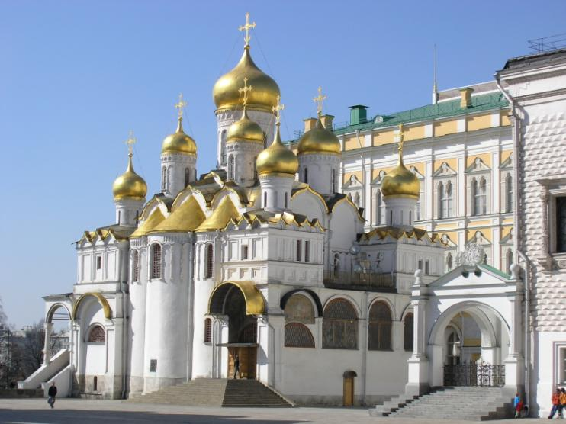
Благовещенский собор Московского Кремля (1484-1489)

Slide 18
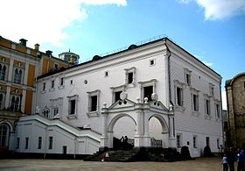
Грановитая палата (1487-1491)
Архитекторы:
Марко Фрязин
Пьетро Антонио Солари

Slide 19
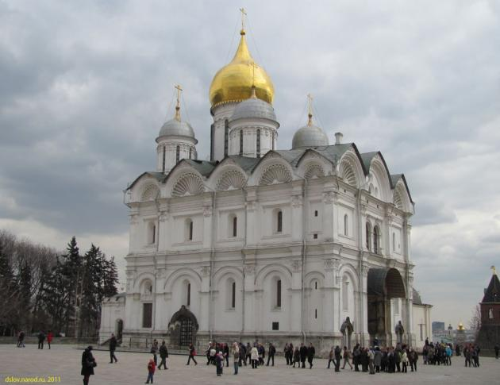
Архангельский собор Московского Кремля (1505-1508)
Алевиз
Новый

Slide 20
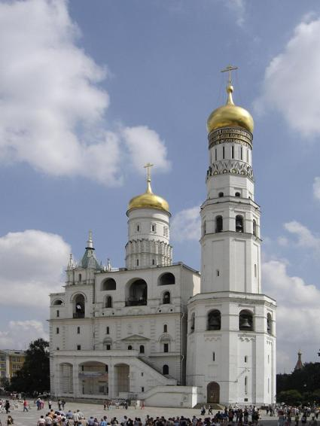
Колокольня Ивана Великого (1505-1508)
Бон
Фрязин

Slide 21
Живопись

Slide 22
Феофан Грек (30-40-е гг. XIV – после 1405 г.)

Slide 23
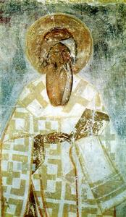
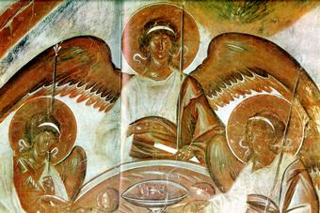
Фрески Церкви Спаса на Ильине

Slide 24
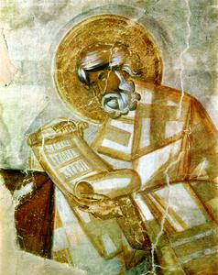
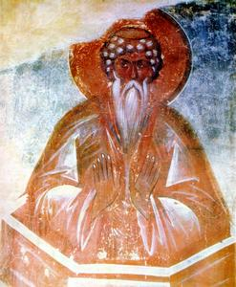

Slide 25
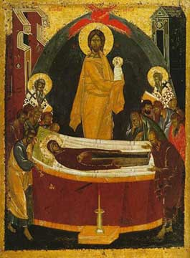
Икона «Успение Пресвятой Богородицы

Slide 26
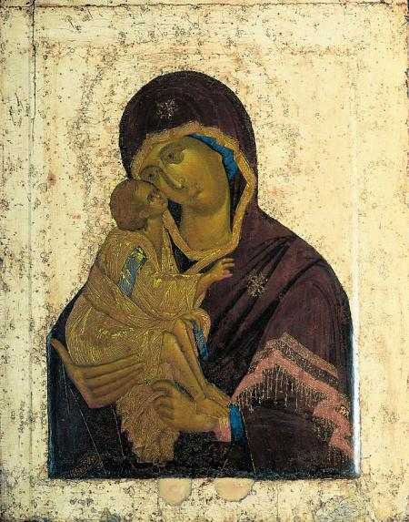
Донская икона Божией Матери

Slide 27
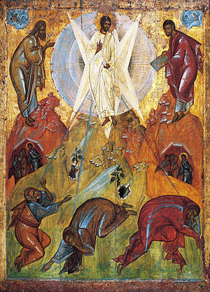
«Преображение»

Slide 28
Андрей Рублев (ок. 1360 – ок. 1430)

Slide 29
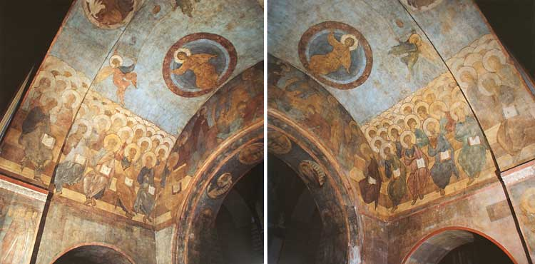
Фрески Успенского собора во Владимире

Slide 30
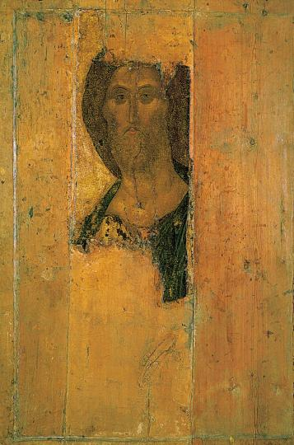
Икона «Спас»

Slide 31
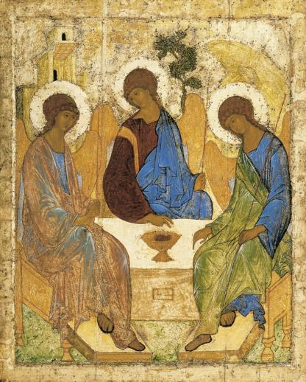
Икона «Святая Троица»

Slide 32
Дионисий (1440 -1502)

Slide 33
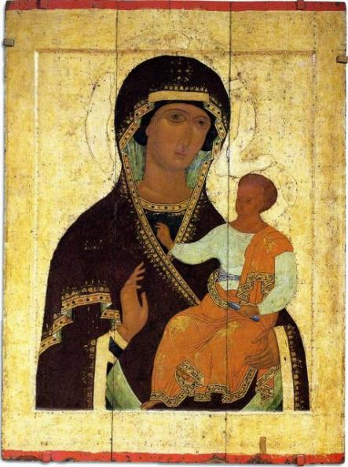
Богоматерь Одигитрия

Slide 34
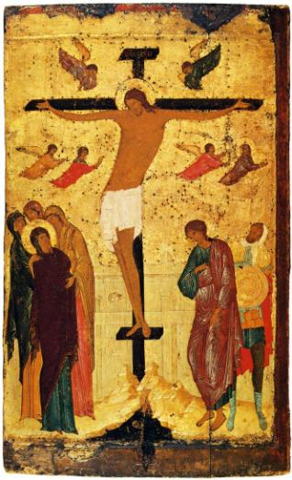
Распятие

Slide 35
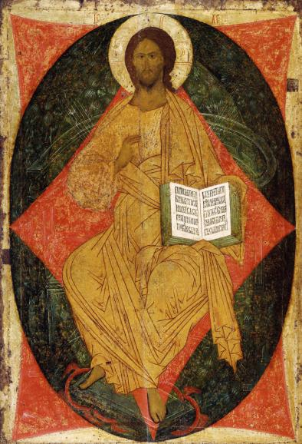
Спас в силах

